Slide 1


Slide 2


前端全栈工程化开发VIP精品课
[九年专注、有口皆碑]
自我介绍
姓名：倪智鹏
职务：珠峰高级讲师
联系方式：400-180-6960
微信：(扫描右侧二维码)

Slide 3
什么是XSS攻击？
Cross Site Scripting 又称跨站脚本，XSS的重点不在于跨站点，而是在于脚本的执行，在WEB前端应用日益发展的今天，XSS漏洞尤其容易被开发人员忽视，最终可能造成对个人信息的泄漏。
主要危害:
盗取用户Cookie、破坏页面结构、重定向到其它网站等

Slide 4
XSS攻击方式:
反射型 XSS
反射型XSS，也叫非持久型XSS，是指发生请求时，XSS代码出现在请求URL中，作为参数提交到服务器，服务器解析并响应。响应结果中包含XSS代码，最后浏览器解析并执行。

Slide 5
XSS攻击方式:
DOM-based XSS
DOM XSS代码不需要服务器端的解析响应的直接参与，而是通过浏览器端的DOM解析。这完全是客户端的事情。。

Slide 6
XSS攻击方式:
存储型 XSS
存储型XSS，也叫持久型XSS，主要是将XSS代码发送到服务器（不管是数据库、内存还是文件系统等。），然后在下次请求页面的时候就不用带上XSS代码了。

Slide 7
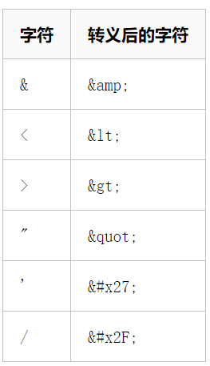
防御XSS:
过滤特殊符号
排除开头为javascript:;的字符
前后端一起校验
设置{httpOnly:true}
innerText

